Slide 1
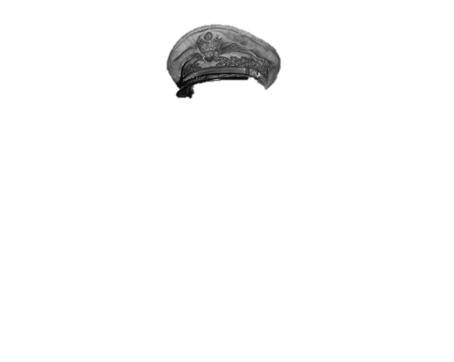

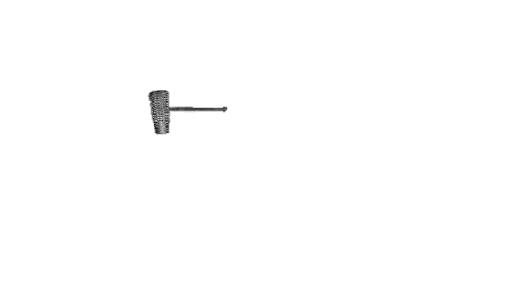
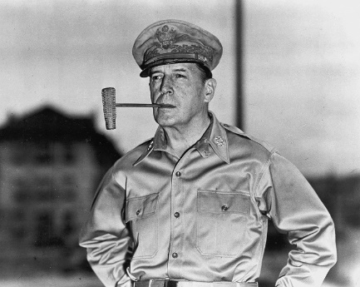
맥아더(Order를 아로 읽었습니다) 프로젝트
-프로젝트 제안서
KOSTA166 2조
염주호 김수진
최한나 신동민 강성훈
McOrder

Slide 2
맥아더(Order를 아로 읽었습니다)
프로젝트
I N D E X
01 팀원 소개
02 제작 동기
03 시장분석 및 사업성
04 프로젝트 개발과정
05 프로젝트 결과 및 시연
06 기대효과
McOrder

Slide 3
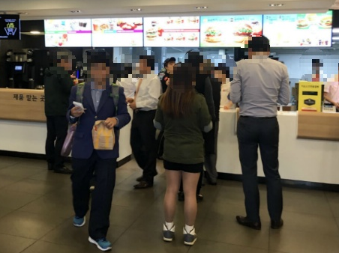
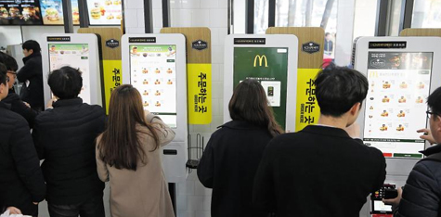
01 문제 인식
주문을 할 때 대기고객이 많을수록
주문하는데 걸리는 시간이 늘어남

Slide 4
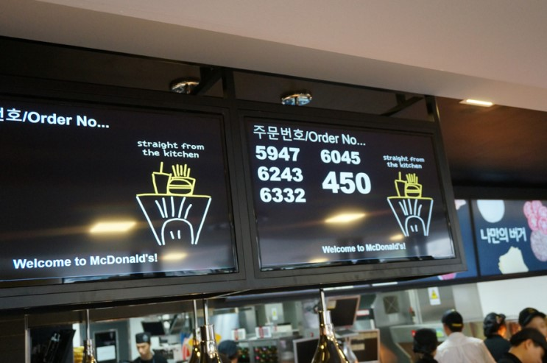
01 문제인식
주문알림판이 보이지 않는 곳에 앉았을 때
매번 알림판을 확인하러 움직여야 하는 번거로움

Slide 5
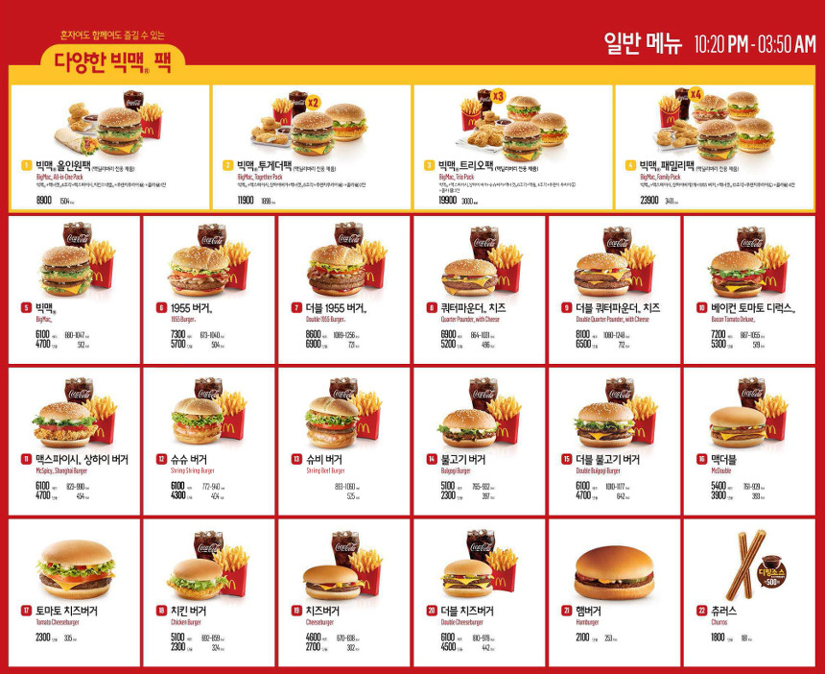
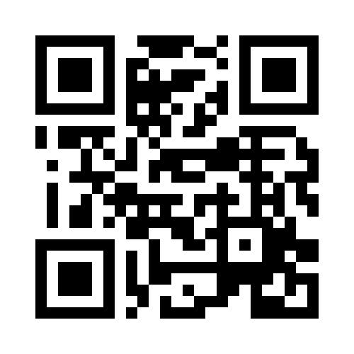

01 문제해결방법1

Slide 6
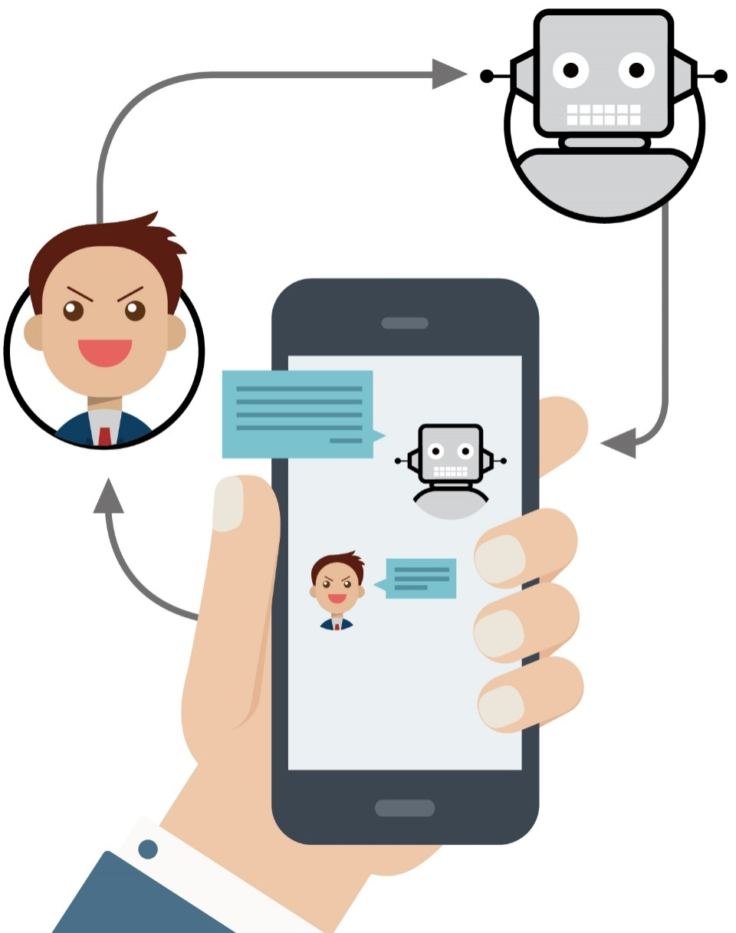


01 문제해결방법2
빅맥세트로 결제 완료!!
빅맥세트 주문 완료!!
예상 시간 20분입니다.
주문하신 음식
나왔습니다!

Slide 7


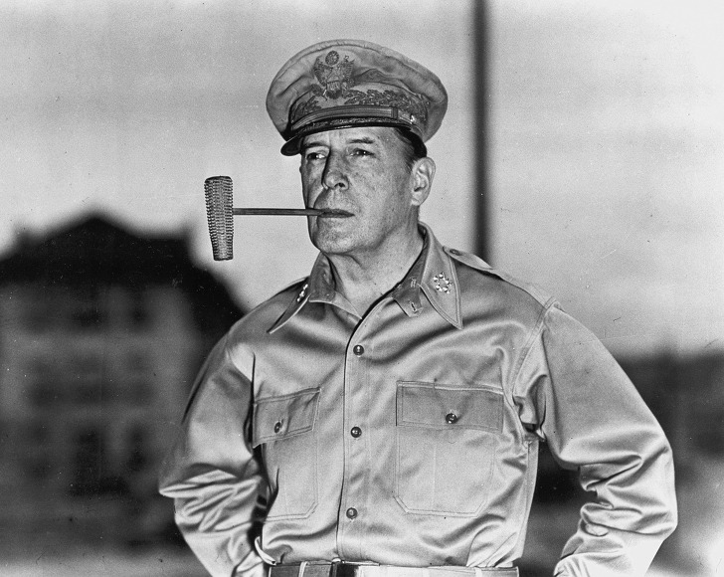


01 주제선정
문제 해결 능력을 갖춘
웹&앱 기반의
주문 및 주문관리 시스템
McOrder

Slide 8
시나리오 - WEB_사용자
WEB
웹으로 주문이 가능하다. (메뉴선택은 drag&drop을 사용한다 ~ 보류)
메뉴판을 볼 수 있어야 한다.
회원가입 & 로그인 & 로그아웃 및 주문정보확인을 할 수 있다.
근처의 매장을 찾을 수 있다.
이벤트 등의 알림을 받을 수 있다.
ex) 생일인 사람에게 쿠폰제공 알림(메일발송)
6. 챗봇을 통해 주문관련 정보를 받을 수 있다.
내 구매내역을 활용하여 내가 좋아할만한 메뉴를 추천받을 수 있다.
내 구매내역에 따라 회원등급이 지정된다.
회원의 등급에 따라 적립금 누적률 등의 차이가 있다.

Slide 9
시나리오 - WEB_관리자
WEB
최상위 관리자는 메뉴 등록, 수정, 삭제가 가능하다.
하위관리자는 메뉴 등록 시 최상위관리자가 추가한 메뉴들 중에서 체크하여 등록할 수 있다.
매출 관련하여 통계를 확인 할 수 있다.
최상위 관리자는 이벤트 관리가 가능하다.
실시간 주문 관리가 가능하다.

Slide 10
시나리오 - APP
APP
매장 근처에 가면 앱에서 매장에 설치된 비콘 신호를 받아
스마트폰에 이벤트 알림을 띄운다.
QR코드를 찍어 메뉴 주문이 가능하다.
매장 QR코드를 찍으며 메뉴소개 화면으로 전환된다.

Slide 11


Q&A
TIME
Thank You for your attention

